Slide 1
Superposición
1CM6
Equipo 2:
Contreras Andrade Anthony Marco
Chávez Ríos Emmanuel
Carreño Fonseca Edgar

Slide 2
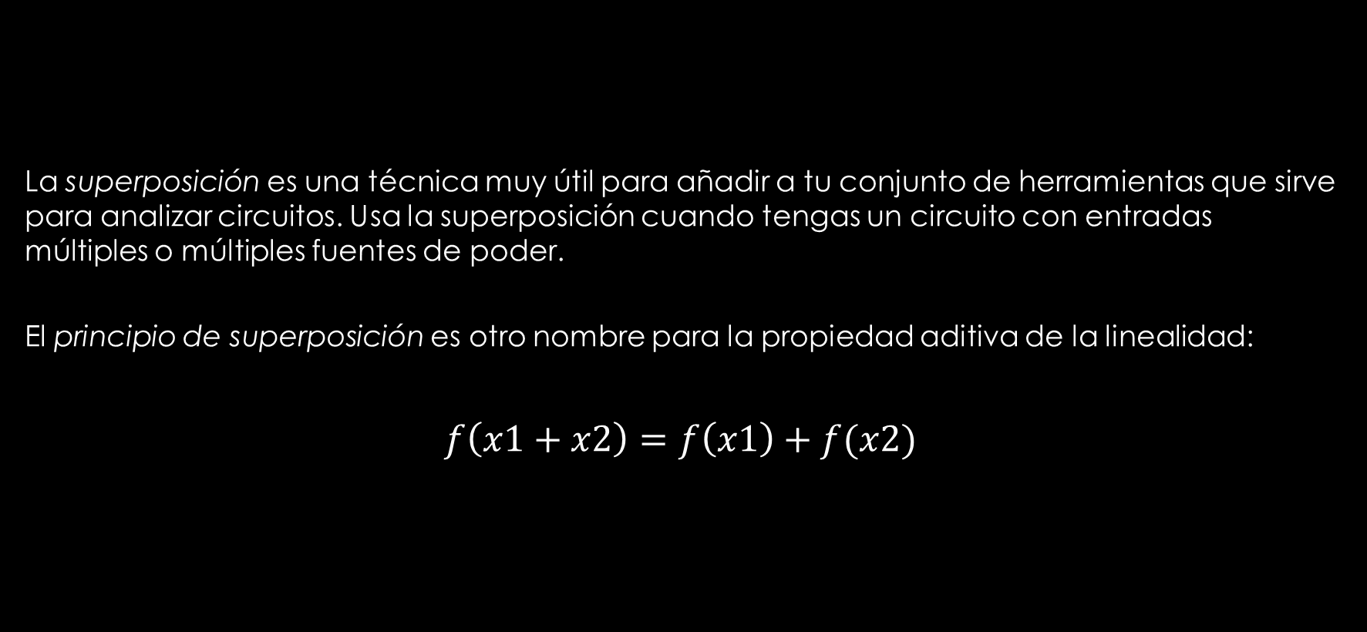
¿Qué es?
La superposición es una técnica muy útil para añadir a tu conjunto de herramientas que sirve para analizar circuitos. Usa la superposición cuando tengas un circuito con entradas múltiples o múltiples fuentes de poder.
El principio de superposición es otro nombre para la propiedad aditiva de la linealidad:
$$f\left(x1+x2\right)=f\left(x1\right)+f(x2)$$

Slide 3
¿Qué vamos a construir?
Para resolver un circuito usando superposición, el primer paso es apagar o suprimir todas las entradas excepto una.
Para suprimir una fuente de voltaje reemplázala con un cortocircuito.
Para suprimir una fuente de corriente reemplázala con un circuito abierto.
Luego analizas los circuitos resultantes más sencillos. Repite para todas las entradas.
El resultado final es la suma de los resultados individuales.

Slide 4

Describir un circuito como una función
El principio de superposición se define usando notación funcional, así que aquí hablamos un poco acerca de cómo los circuitos se pueden representar como funciones.
Empezamos por identificar tres cosas: las entradas, lo que hace la función y las salidas.
En una resistencia: de manera arbitraria decidí que el voltaje $v_{i}$ será la entrada de nuestra función del resistor. Podemos suponer que la entrada $v_{i}$ se genera por alguna cosa que produce voltaje que no estamos mostrando. Designamos la salida como la cosa interesante que queremos conocer. Para esta función, la salida es la corriente $i$ el resistor.

Slide 5
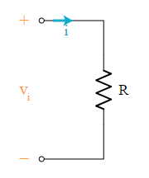
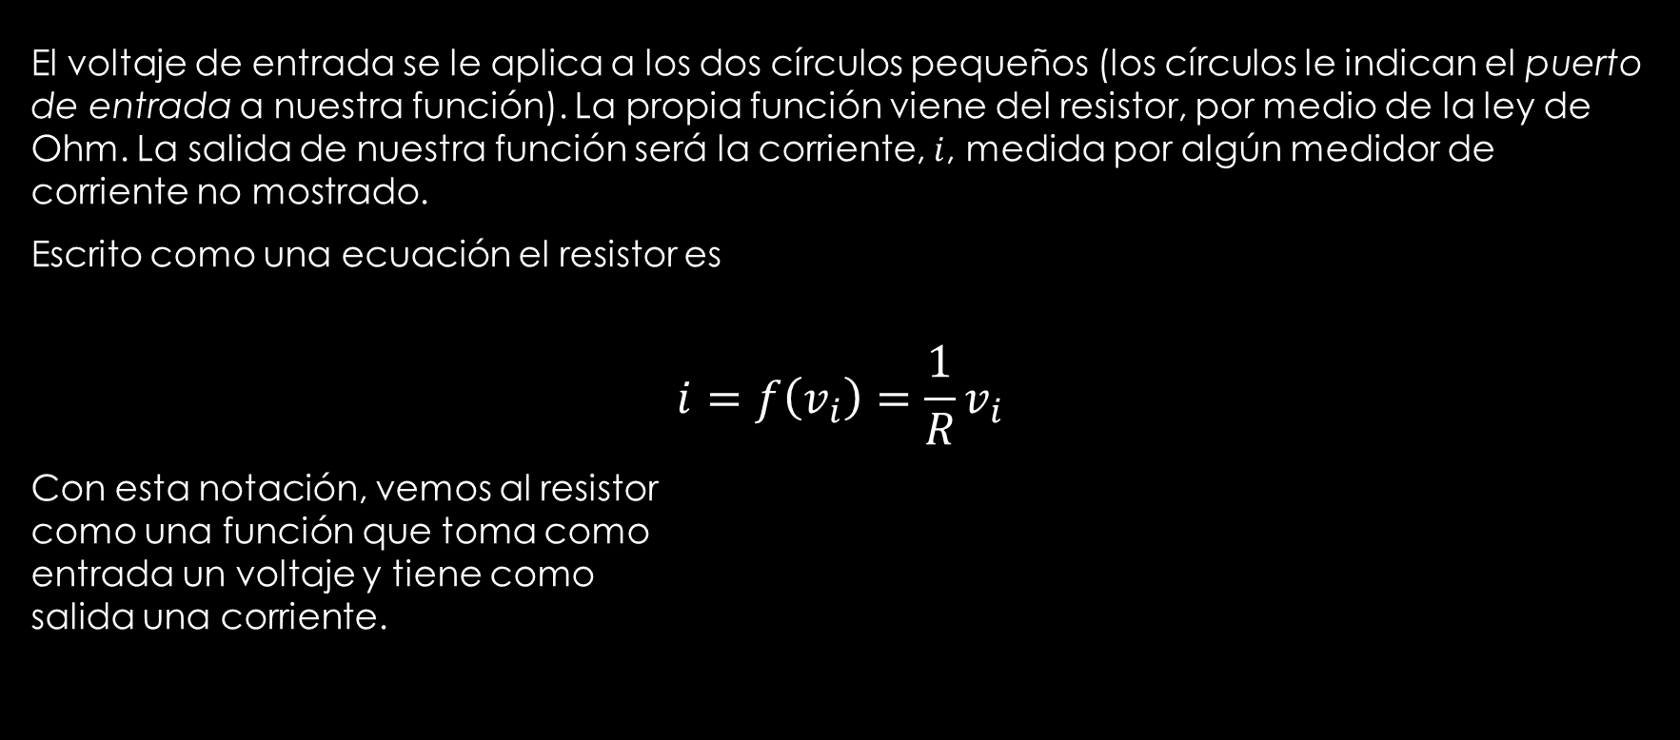
Describir un circuito como una función
El voltaje de entrada se le aplica a los dos círculos pequeños (los círculos le indican el puerto de entrada a nuestra función). La propia función viene del resistor, por medio de la ley de Ohm. La salida de nuestra función será la corriente, $i$, medida por algún medidor de corriente no mostrado.
Escrito como una ecuación el resistor es
$$i=f\left(v_{i}\right)=\frac{1}{R}v_{i}$$
Con esta notación, vemos al resistor como una función que toma como entrada un voltaje y tiene como salida una corriente.

Slide 6

Un resistor es una función lineal
Al ver nuestra función para el resistor, observamos que tiene la propiedad de escalamiento: la salida, $i$, equivale a la entrada, $v$, escalada por una constante, $R$. Eso significa que el resistor es lineal. La propiedad de linealidad es lo que dispara nuestra habilidad de usar la superposición para ayudarnos a resolver un circuito.

Slide 7
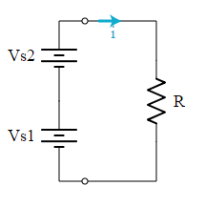
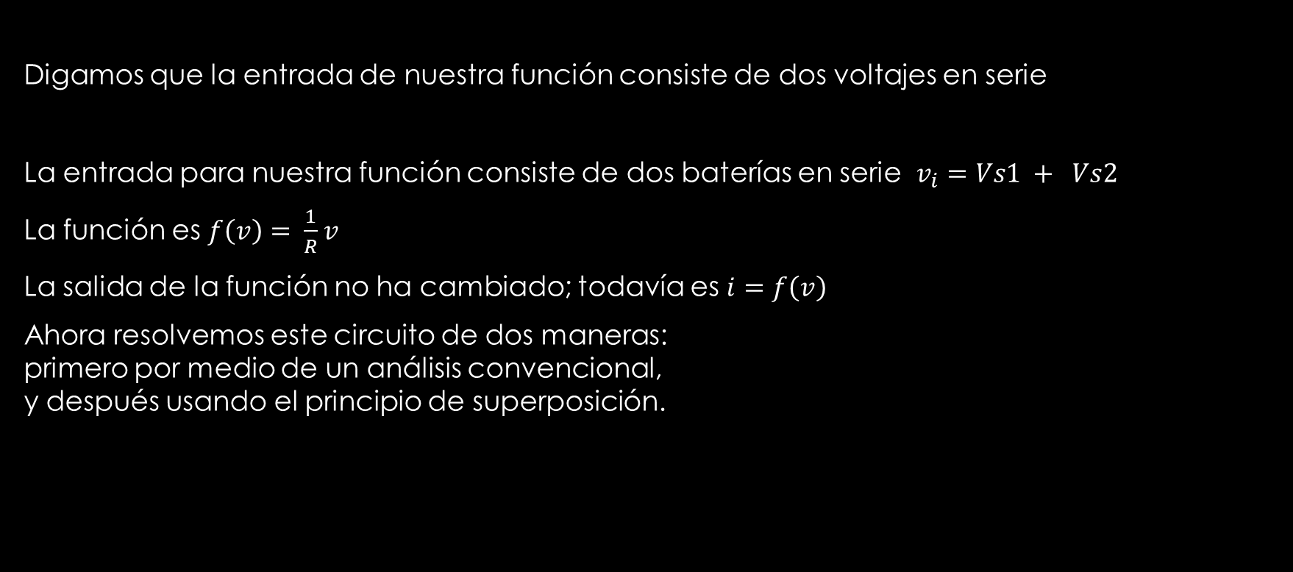
Usar superposición para ayudarnos a resolver un circuito
Digamos que la entrada de nuestra función consiste de dos voltajes en serie
La entrada para nuestra función consiste de dos baterías en serie $v_{i}=Vs1 + Vs2$
La función es $f\left(v\right)= \frac{1}{R}v$
La salida de la función no ha cambiado; todavía es $i=f\left(v\right)$
Ahora resolvemos este circuito de dos maneras: primero por medio de un análisis convencional, y después usando el principio de superposición.

Slide 8

Solución convencional
Para resolver por medios convencionales, escribimos las ecuación de la LVK alrededor del lazo:
$$Vs1+Vs2 −iR=0$$
y despejamos $i$
$$i=f\left(Vs1+Vs2\right)=\frac{Vs1+Vs2}{R}$$

Slide 9
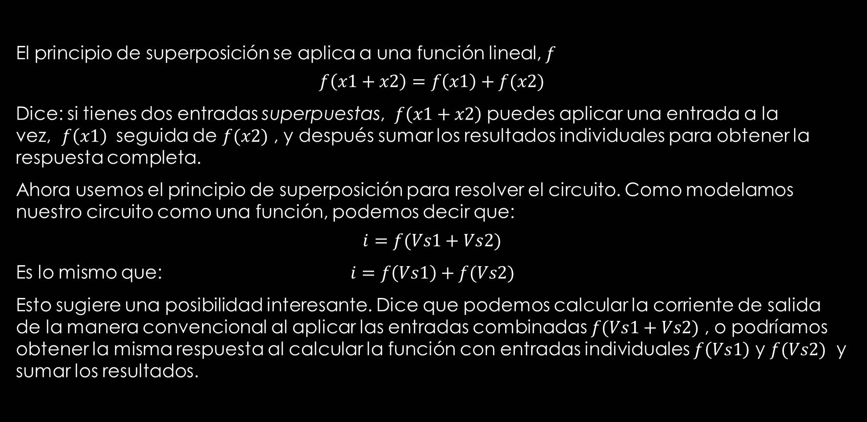
Solución usando el principio de superposición
El principio de superposición se aplica a una función lineal, $f$
$$f\left(x1+x2\right)=f\left(x1\right)+f(x2)$$
Dice: si tienes dos entradas superpuestas, $f\left(x1+x2\right)$ puedes aplicar una entrada a la vez, $f\left(x1\right)$ seguida de $f(x2)$ , y después sumar los resultados individuales para obtener la respuesta completa.
Ahora usemos el principio de superposición para resolver el circuito. Como modelamos nuestro circuito como una función, podemos decir que:
$$i=f(Vs1+Vs2)$$
Es lo mismo que: $i=f\left(Vs1\right)+f(Vs2)$
Esto sugiere una posibilidad interesante. Dice que podemos calcular la corriente de salida de la manera convencional al aplicar las entradas combinadas $f(Vs1+Vs2)$ , o podríamos obtener la misma respuesta al calcular la función con entradas individuales $f\left(Vs1\right)$ y $f(Vs2)$ y sumar los resultados.

Slide 10
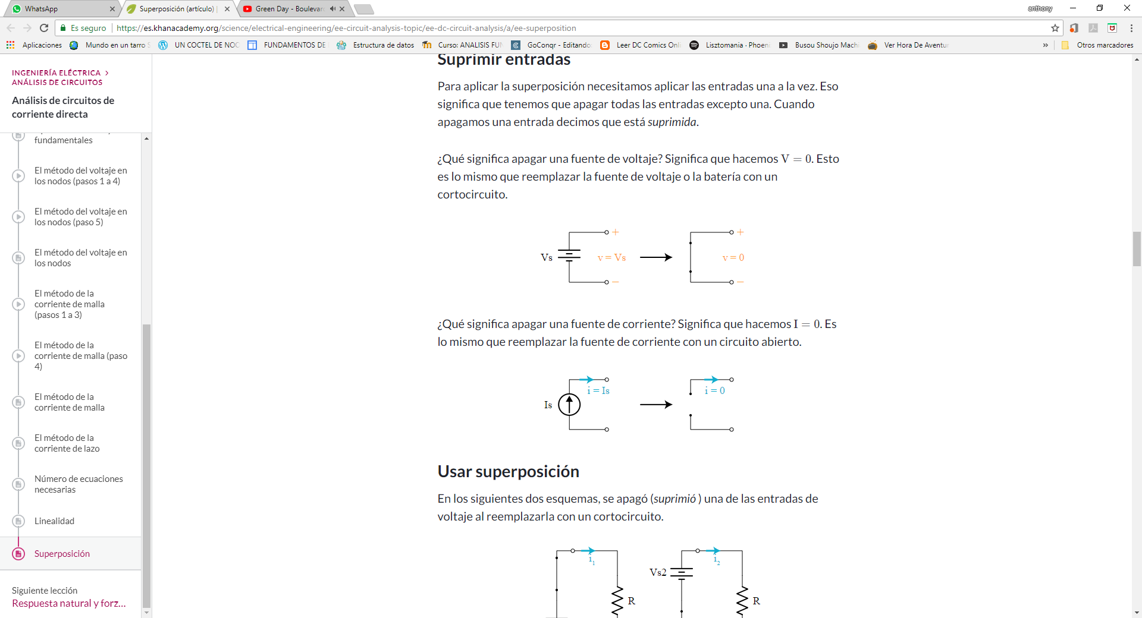

Suprimir entradas
Para aplicar la superposición necesitamos aplicar las entradas una a la vez. Eso significa que tenemos que apagar todas las entradas excepto una. Cuando apagamos una entrada decimos que está suprimida.
¿Qué significa apagar una fuente de voltaje? Significa que hacemos $V=0$. Esto es lo mismo que reemplazar la fuente de voltaje o la batería con un cortocircuito.
¿Qué significa apagar una fuente de corriente? Significa que hacemos $I=0$. Es lo mismo que reemplazar la fuente de corriente con un circuito abierto.

Slide 11
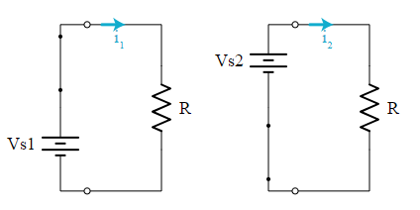
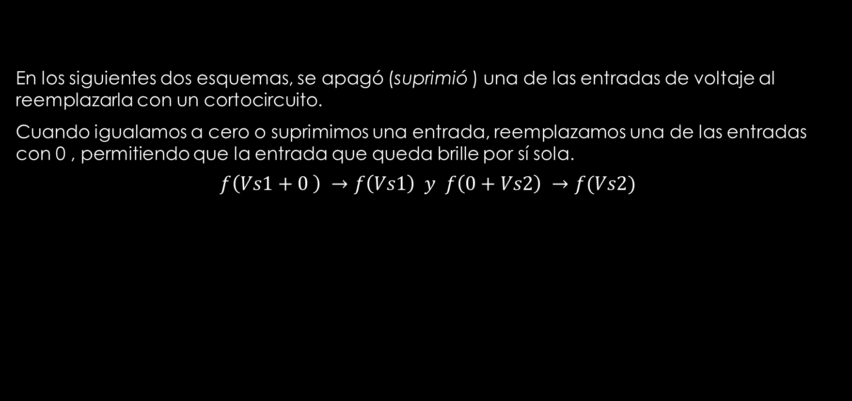
Usar superposición
En los siguientes dos esquemas, se apagó (suprimió ) una de las entradas de voltaje al reemplazarla con un cortocircuito.
Cuando igualamos a cero o suprimimos una entrada, reemplazamos una de las entradas con 0 , permitiendo que la entrada que queda brille por sí sola.
$$f\left(Vs1+0 \right) →f\left(Vs1\right) y f\left(0+Vs2\right) →f(Vs2)$$

Slide 12
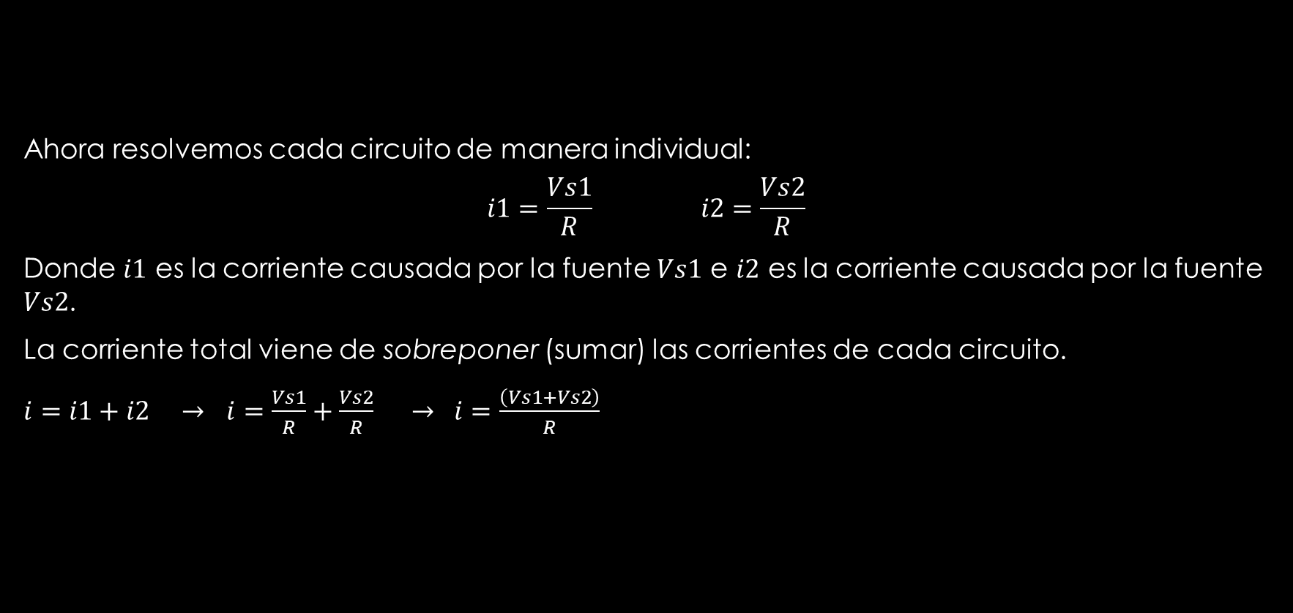
Usar superposición
Ahora resolvemos cada circuito de manera individual:
$$i1=\frac{Vs1}{R} i2=\frac{Vs2}{R}$$
Donde $i1$ es la corriente causada por la fuente $Vs1$ e $i2$ es la corriente causada por la fuente $Vs2$.
La corriente total viene de sobreponer (sumar) las corrientes de cada circuito.
$i=i1+i2 →$ $i=\frac{Vs1}{R}+\frac{Vs2}{R} →$ $i=\frac{\left(Vs1+Vs2\right)}{R}$

Slide 13
Superposición en CA
Ejemplos

Slide 14
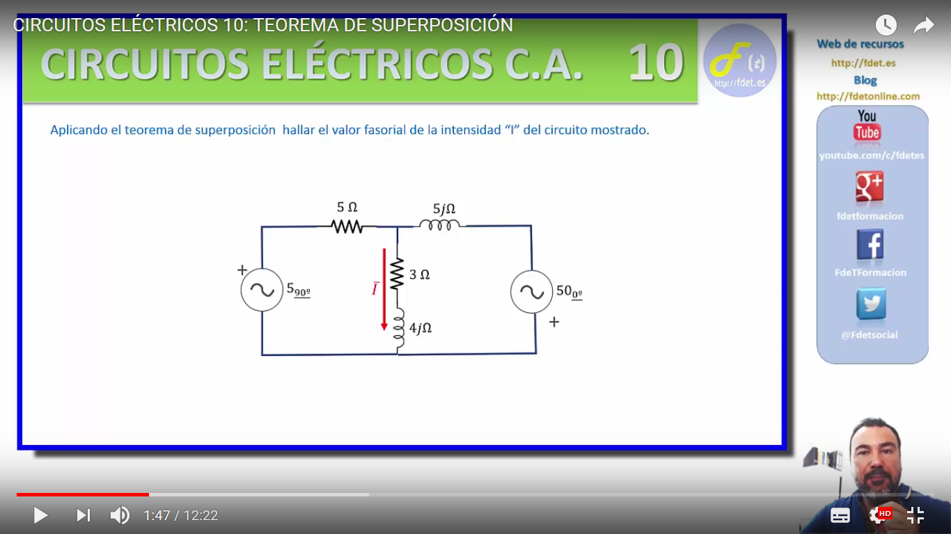
Ejemplo 1 CA

Slide 15
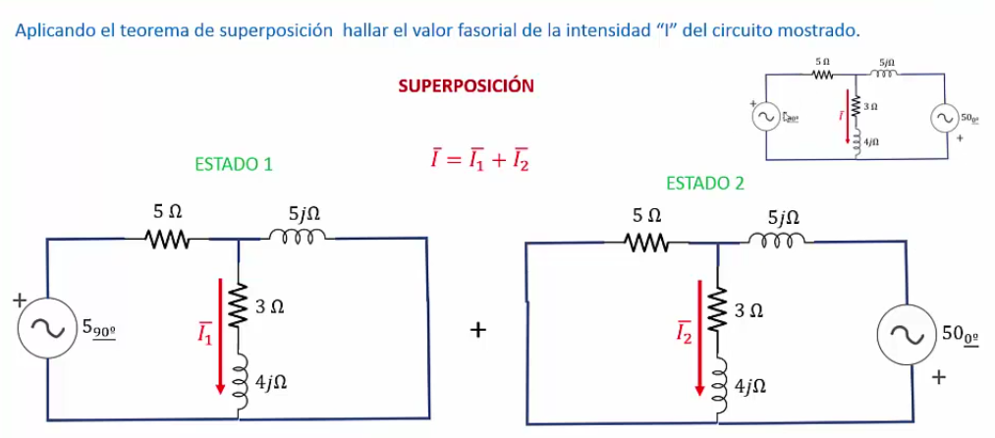

Slide 16
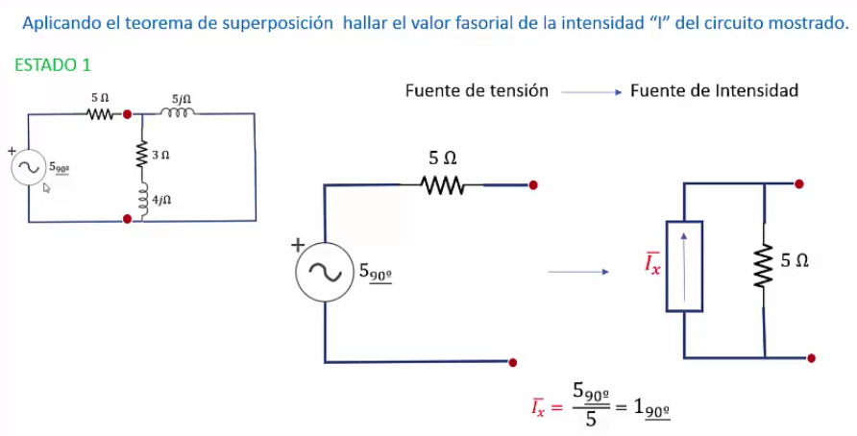

Slide 17
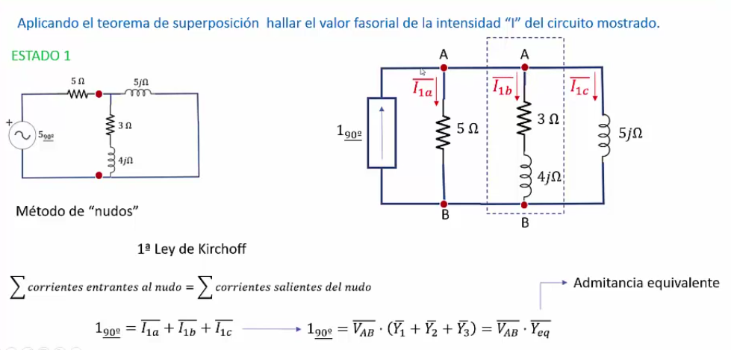

Slide 18
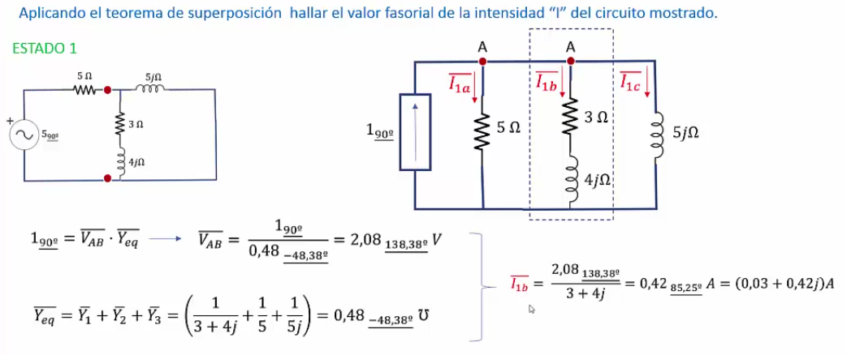

Slide 19
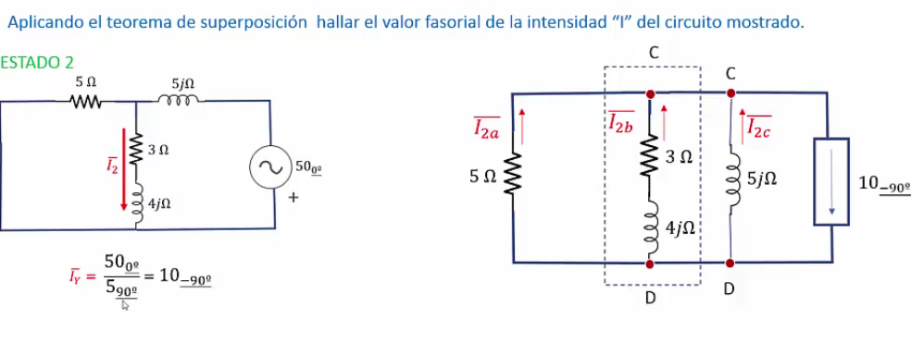

Slide 20


Slide 21
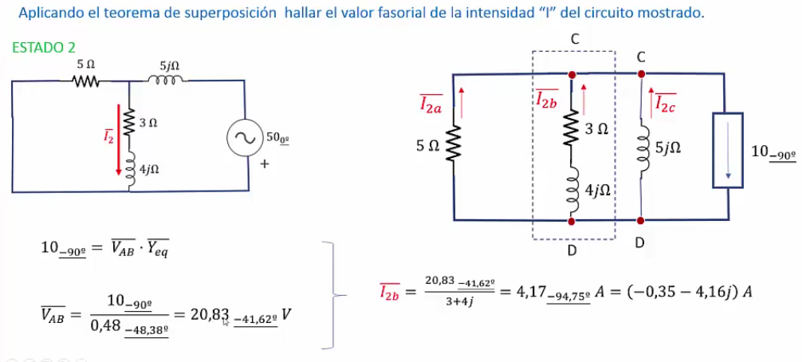

Slide 22
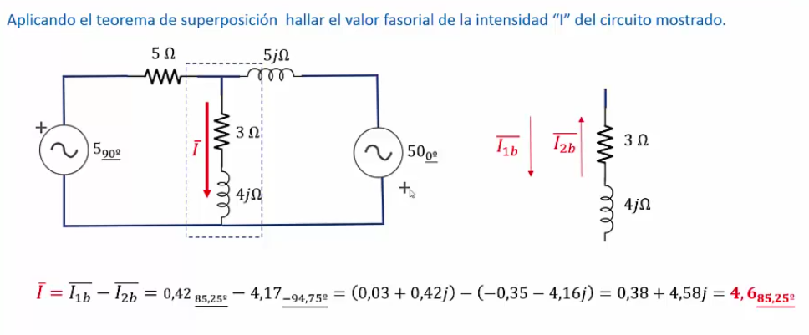

Slide 23
Superposición en CD
Ejemplos

Slide 24
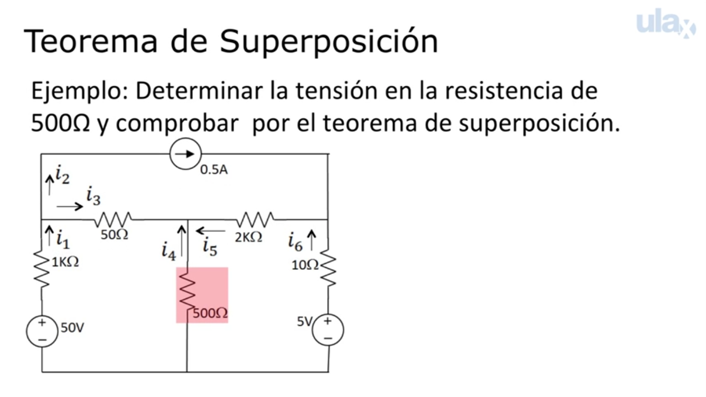
Ejemplo 1 CD

Slide 25
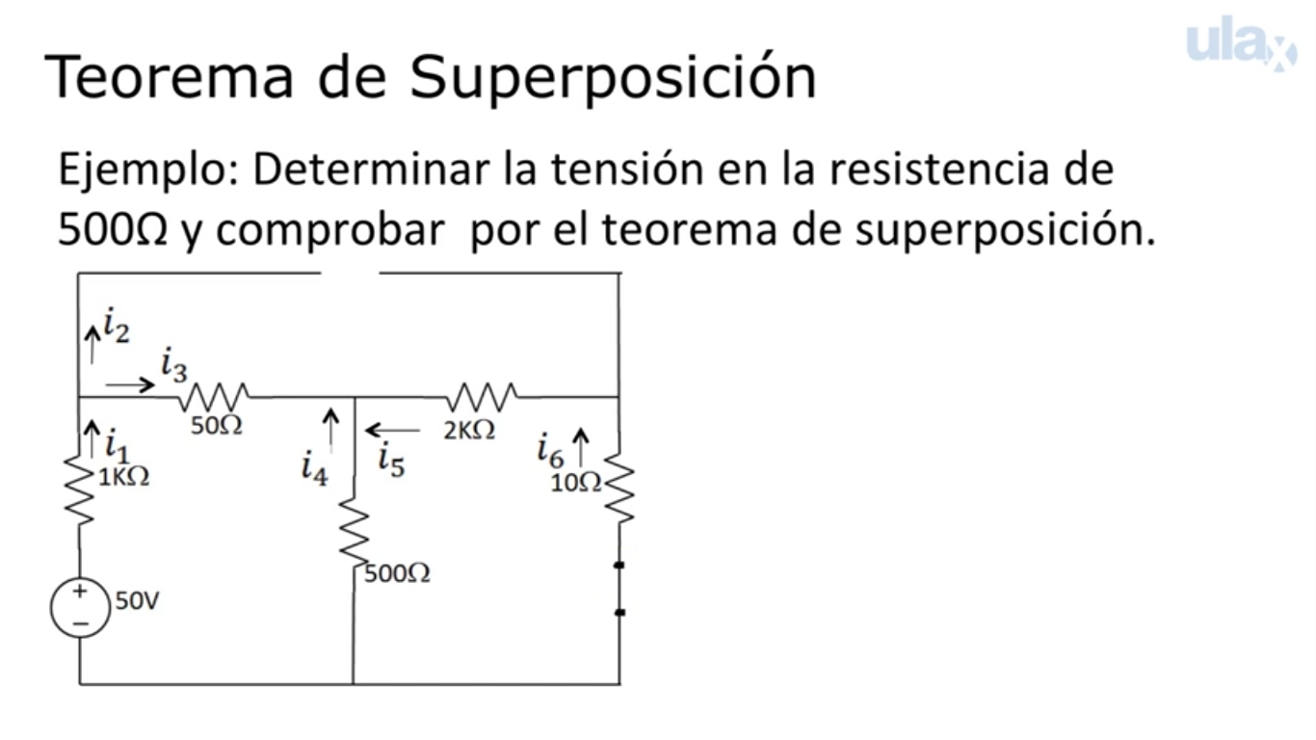
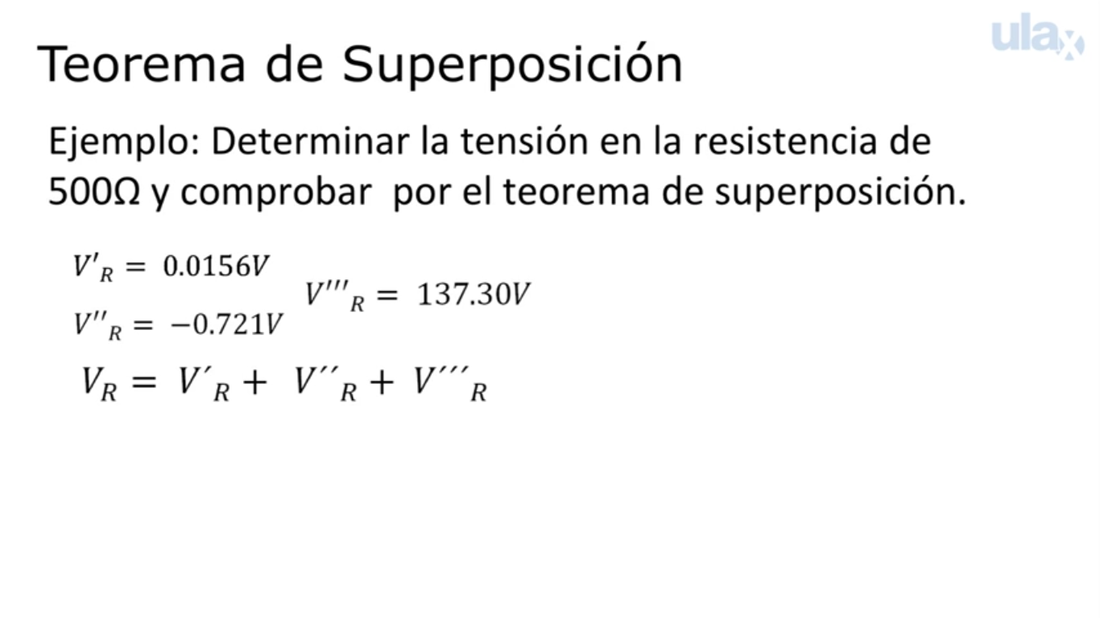

Slide 26
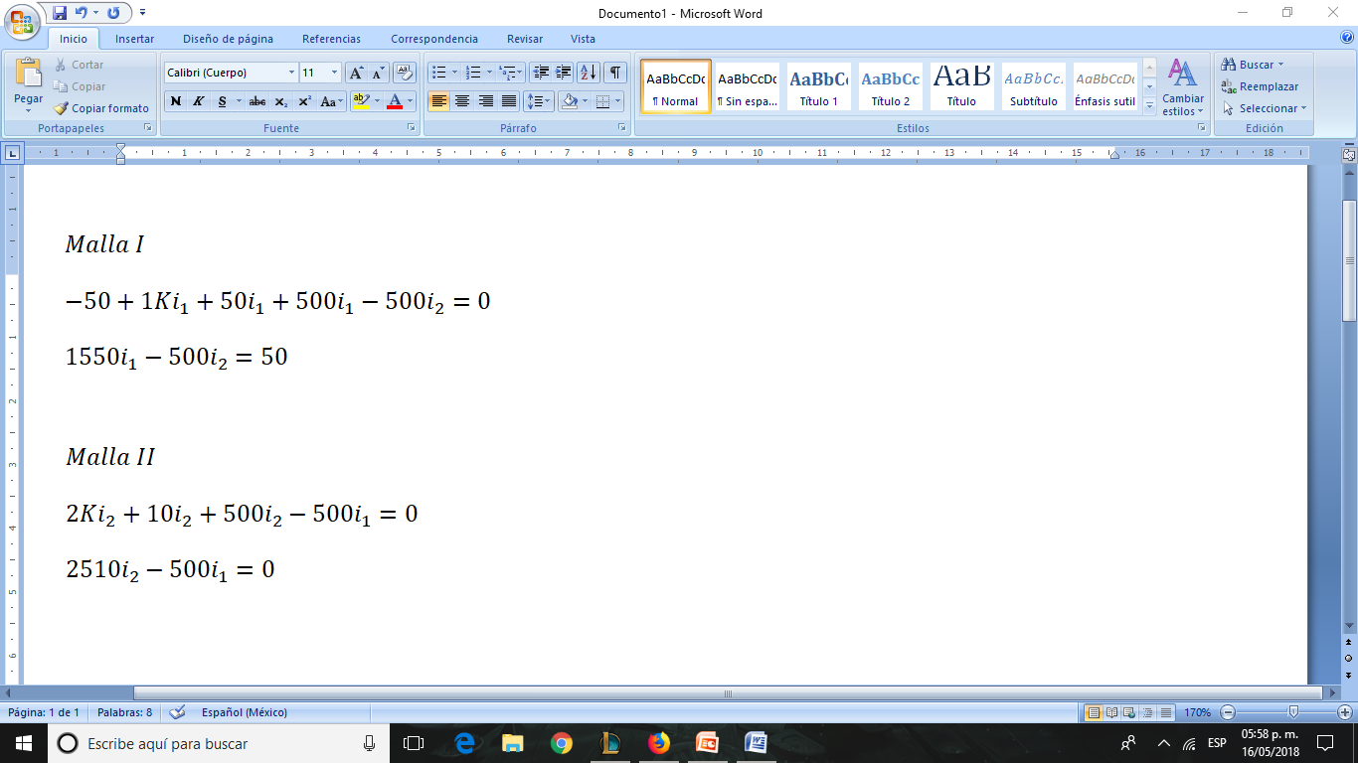
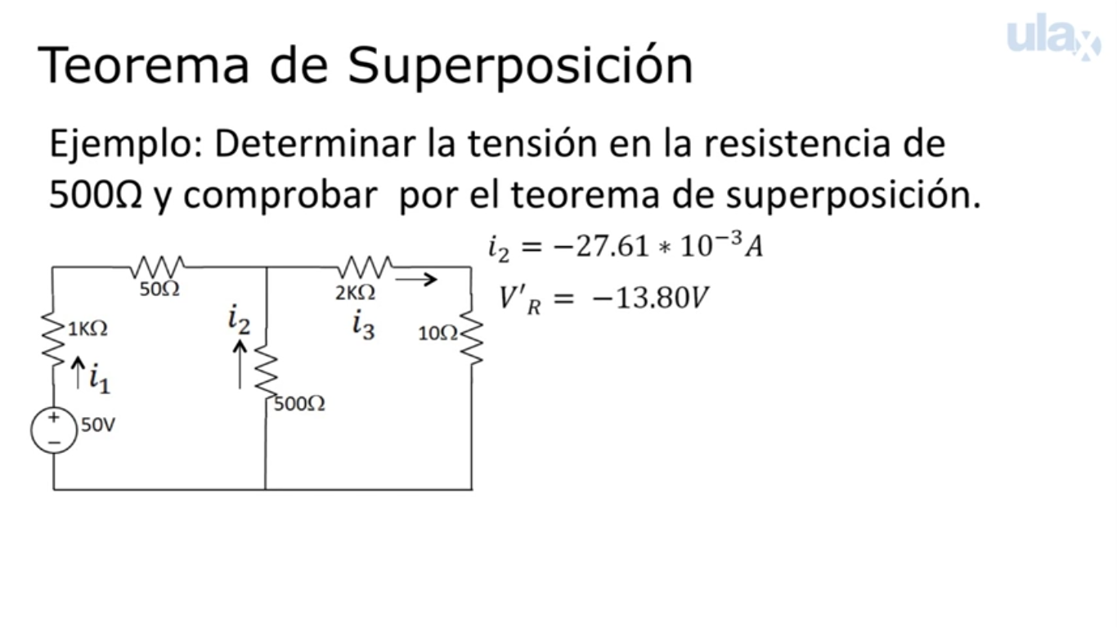
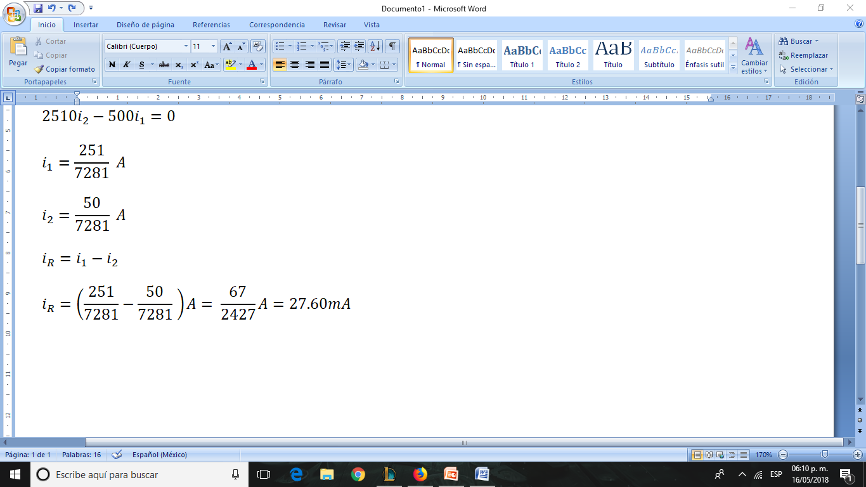
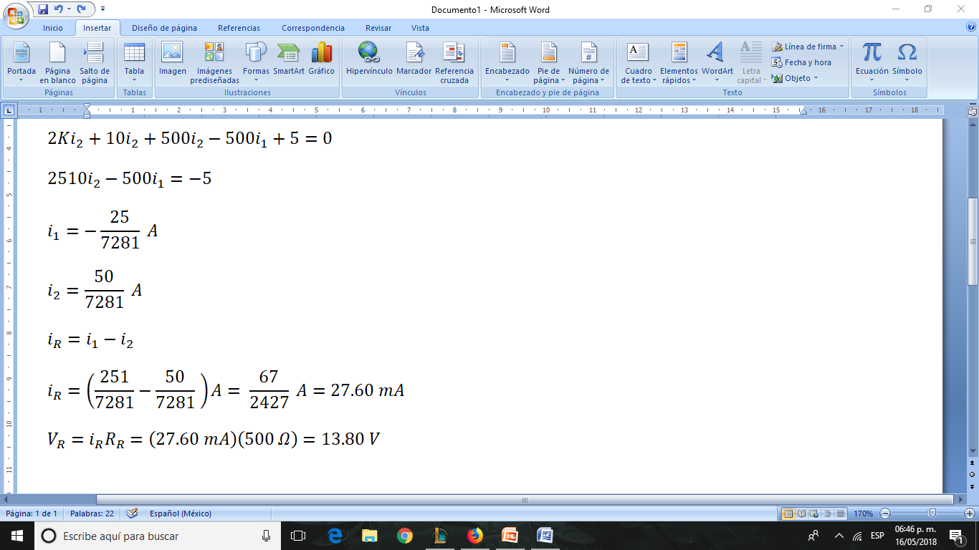
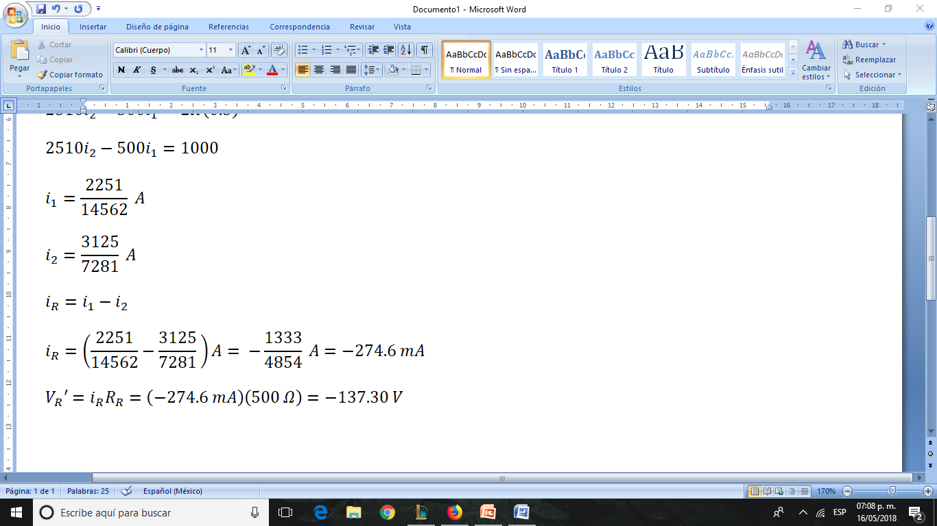

Slide 27
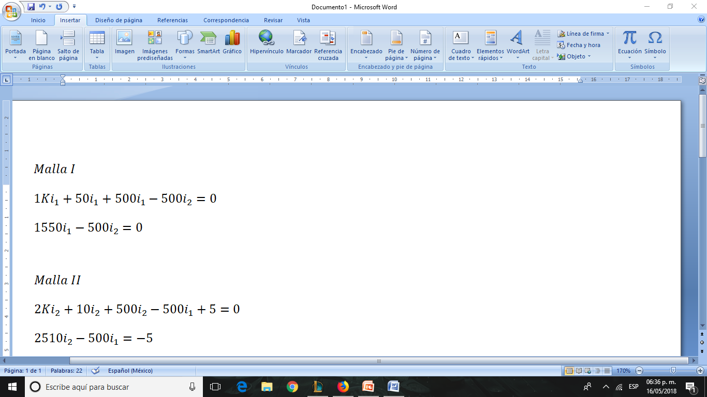
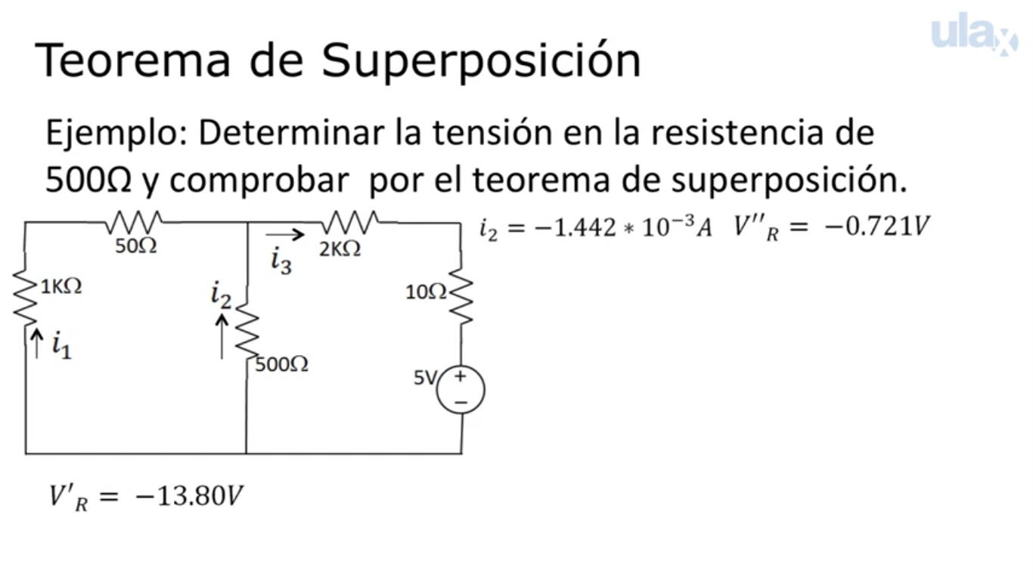
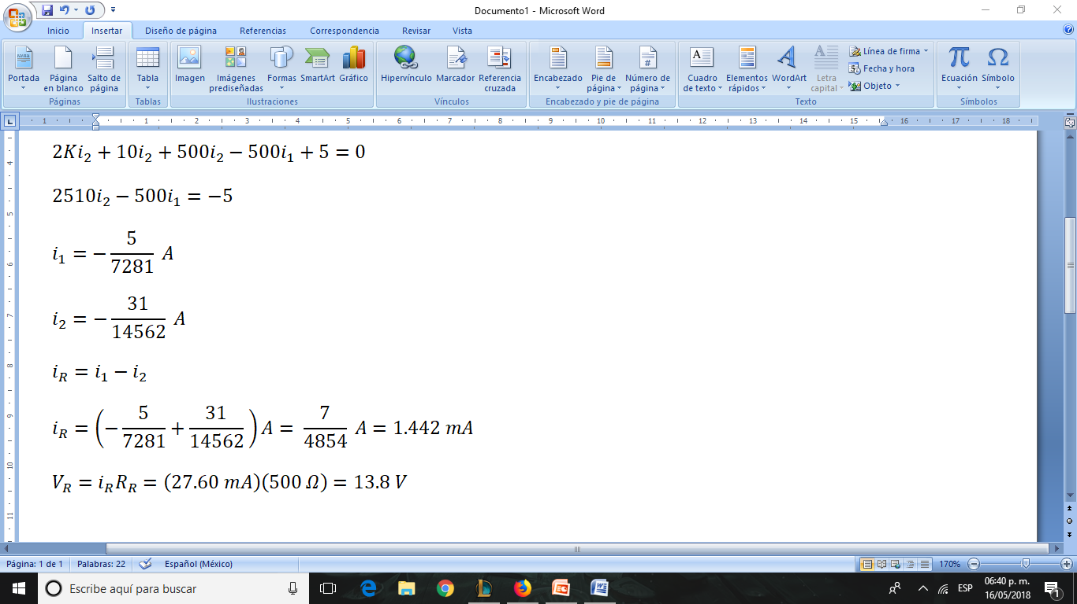


Slide 28

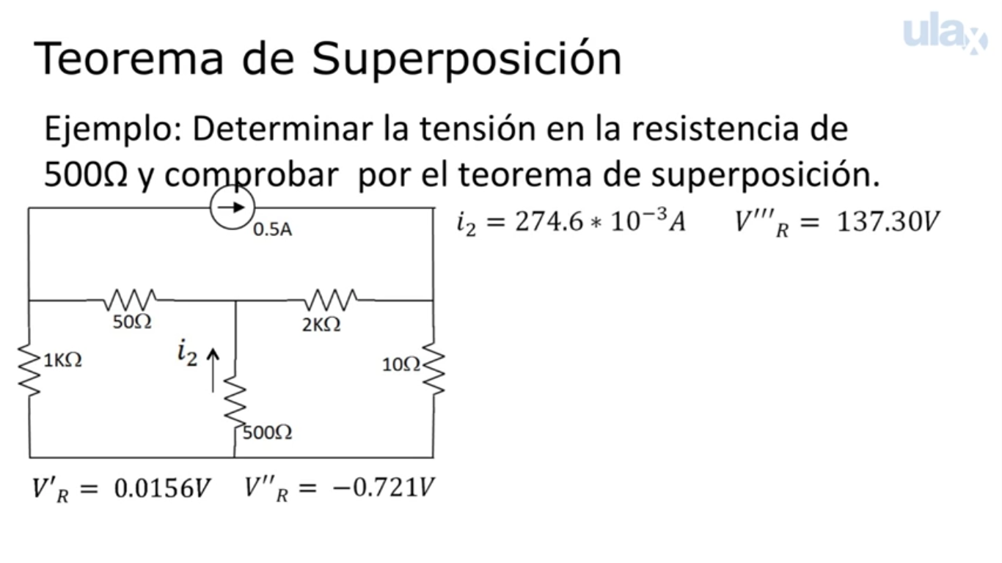

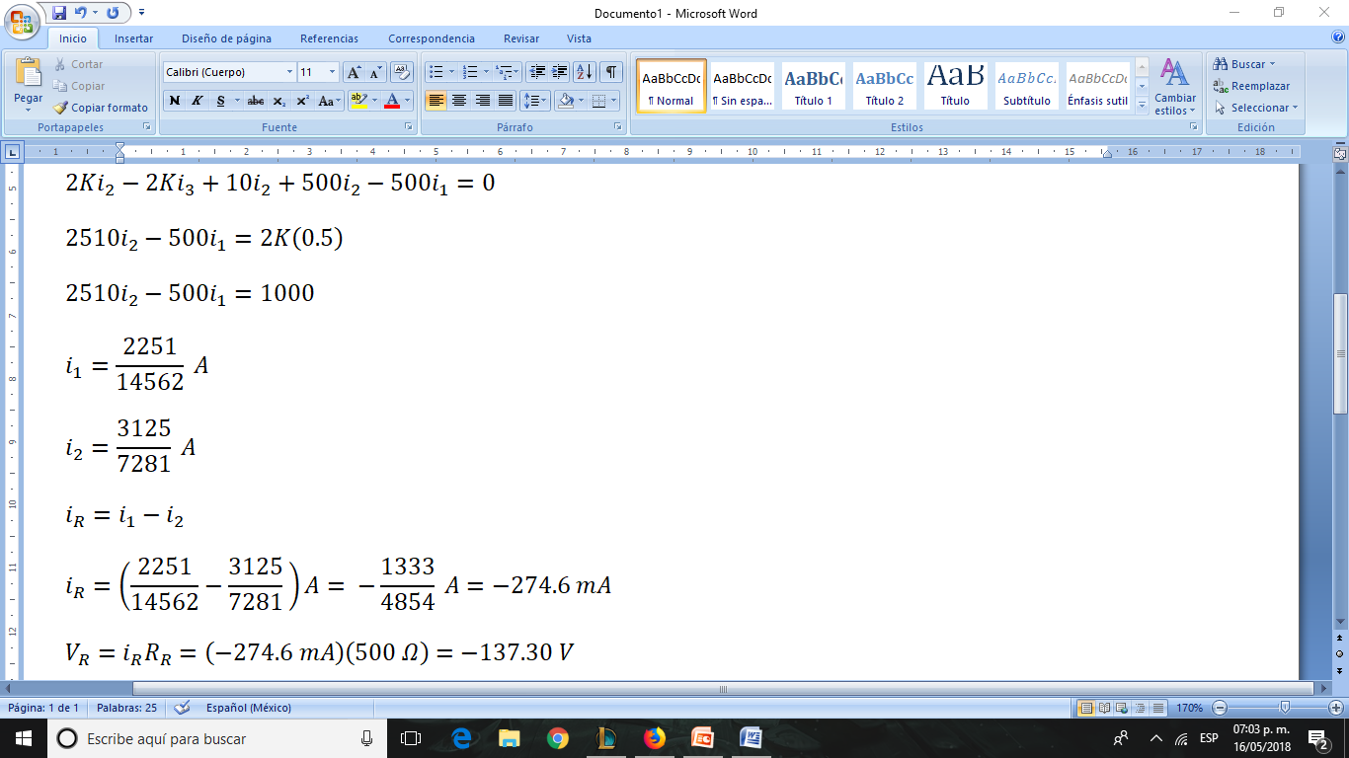

Slide 29



Slide 30
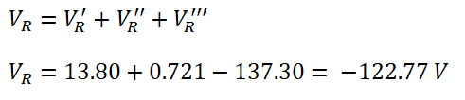

Slide 31
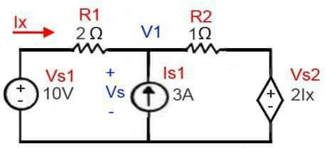
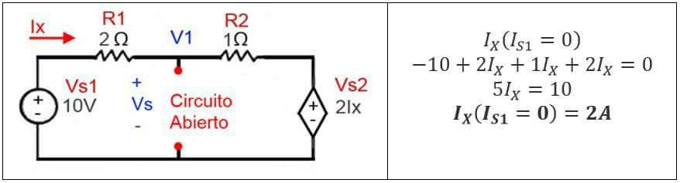
CD ejemplo 2

Slide 32
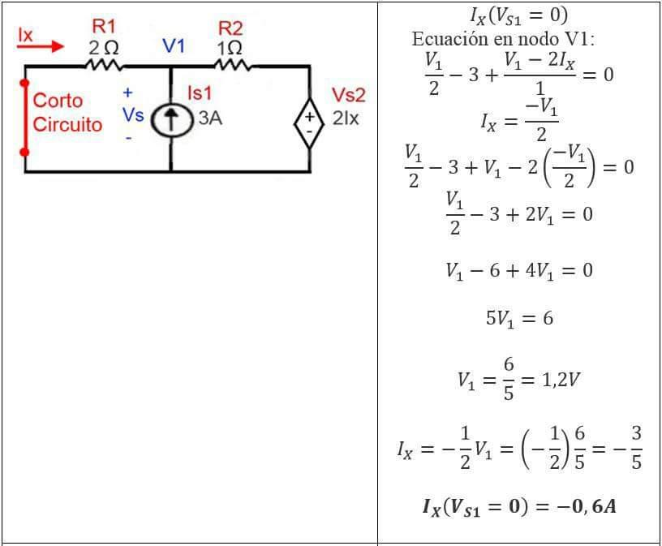

Slide 33
CD ejemplo 3
Calcula la potencia y el voltaje consumidos por la resistencia de 5 ohm

Slide 34
TENEMOS 3 CIRCITOS A ANALIZAR

Slide 35
PARA 1
Se cortocircuita la fuente de 30v y se desconecta la corriente de 3A Se analiza la súper malla y la malla 2 y obtenemos que :
125I1–30I2 = 60 -30I1 +70I2 = 0
Obteniendo las corrientes tenemos que :
I1 = 84/157 A
I2 = 36/157 A
Ahora calculamos el voltaje para R5OHM :
V’ = (5) (I1-I2) = 240/157 V

Slide 36
PARA 2
Se desconecta la corriente de 3A Se analiza la malla 1 y la malla 2 y obtenemos que :
125I1–30I2 = 0 -30I1 +70I2 = 30
Obteniendo las corrientes tenemos que :
I1 = 18/157 A
I2 = 75/157 A Ahora calculamos el voltaje para R5OHM :
V’’ = (5) (I1-I2) = -285/157 V

Slide 37
PARA 3
Se cortocircuita la fuente de 60v y 30V Se analiza la súper malla y la malla 2 y obtenemos que :
110I1–30I2 + 15I3 = 0 -30I1 +70I2 = 0
-1I1 +1I3 = 3
Obteniendo las corrientes tenemos que :
I1 = -63/157 A
I2 = -27/157 A I2 = 408/157 A
Ahora calculamos el voltaje para R5OHM :
V’’’ = (5) (I1-I2) = -180/157 V

Slide 38
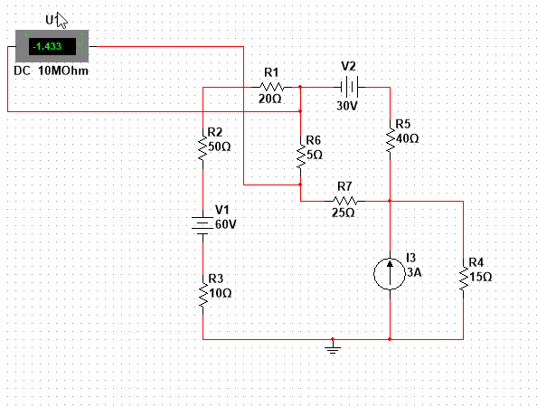
COMPROBANDO EL VOLTAGE FINAL Y CALCULANDO LA POTENCIA
CALCULAMOS EL VALOR REAL DEL VOLTAJE EN LA RESISTENCIA DE 5 HOM
VT = V’ + V’’ +V’’’ = -225/157 = -1.433 V CON EL VOLTAJE OBTENEMOS LA POTENCIA :
P = (VT^2)/R = 0.41W

Slide 39
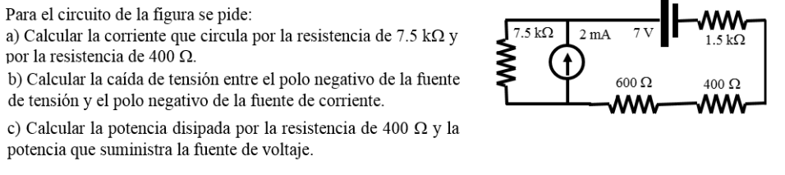
CD ejemplo 4

Slide 40
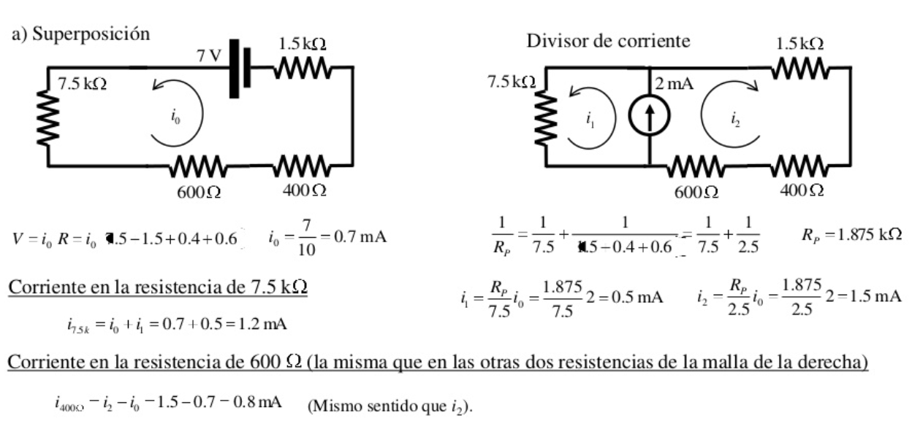
Resolución

